Slide 1

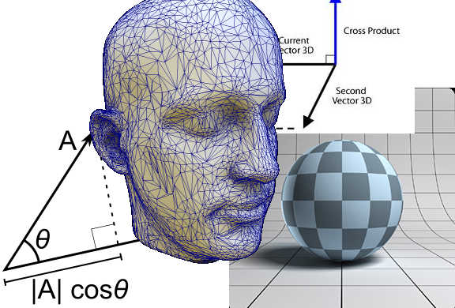
Álgebra y Geometría Analítica aplicada a los gráficos por computadora
Clase 2
Ing. Matias Leone, Ing. Mariano Banquiero
Taller de formación cruzada [RETROVIA]
Notes:
1

Slide 2
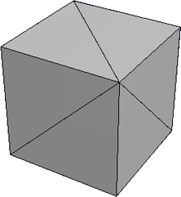
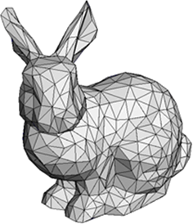
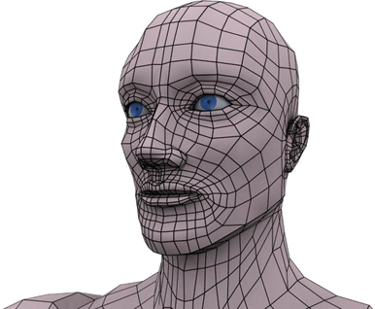
Clase anterior

Slide 3
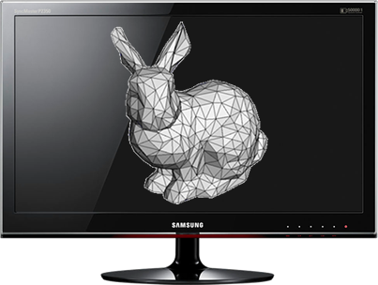
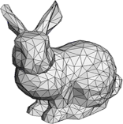

Clase anterior
3D
2D
Matriz de proyección
2*zn/DX 0 0 0
0 2*zn/DY 0 0
0 0 zf/(zf-zn) 1
0 0 zf*zn/(zn-zf) 0
30 FPS

Slide 4




Clase anterior

Slide 5
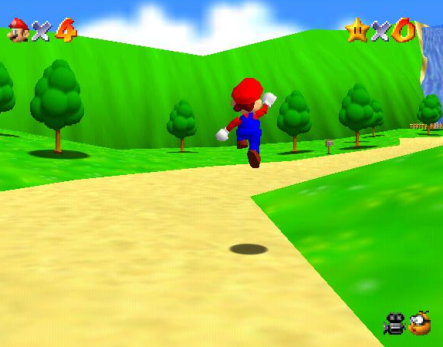

Interacción

Slide 6
Colisiones
Movimiento de triángulos
Intersecciones
Detectar colisión para evitarla

Slide 7
Demo 3 – Colisión Elipsoide

Slide 8
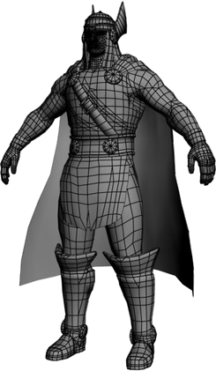
Bounding volume
Volúmenes simplificados:
Bounding Sphere
Axis-Aligned Bounding Box
Cuerpos convexos
5000 triángulos

Slide 9


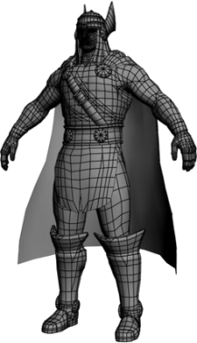
Movimiento
v
1)
3)
2)

Slide 10
Intersección con triángulos
v

Slide 11
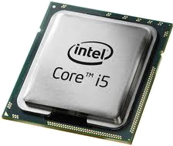
Costo computacional
Sumar
Multiplicar
Dividir
Potencia
Raíz cuadrada
Seno, Coseno, tangente

Slide 12

Punto en esfera
P
|P – C| <= r
C

Slide 13


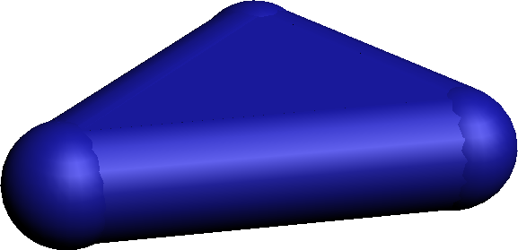
Simplificar el problema
v
v
Suma de Minkowski

Slide 14

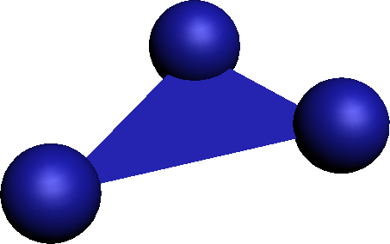
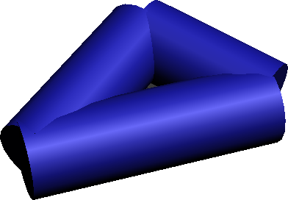
Dividir el problema
v
1)
v
2)
v
3)

Slide 15

Rayo-Plano
v
N.X + d = 0
N.X + d + r = 0
r
v
r
Minkowski

Slide 16


1) Rayo-Plano
v
R(t) = P + t(Q - P)
Q
P
N.X + d + r = 0
N.[P + t(Q - P)] + d + r = 0

Slide 17
Punto en Triangulo - 1
a + b + c = 360°
V1
b
a
V2
c
V3
3 raíces
3 arco cosenos

Slide 18
Punto en Triangulo - 2
Hemi-planos
C
Nac = (C - A) x N
Ncb = (B - C) x N
+
Nba = (A - B) x N
N
+
+
A
B
Solo productos escalares y vectoriales

Slide 19
2) Rayo-Vértice
v
r
v
r

Slide 20


Intersección con esfera
|X - C| <= r
C
<= r
X
v
R(t) = P + t(Q - P)
Q
P
Despejar t

Slide 21
3) Rayo-Arista
v
r
v
r

Slide 22


Intersección con cilindro
|L| <= r
D
N
V = X - M
W
r
D = N - M
M
L
$$W=\frac{V.D}{D.D}D$$
V
X
L = V - W
v
R(t) = P + t(Q - P)
Q
P
Despejar t

Slide 23

Elipsoide
rz
ry
rx
b0 = (rx, 0, 0)
b1 = (0, ry, 0)
b2 = (0, 0, rz)
R3
EE

Slide 24
Elipsoide
(x, y, z) en R3
(x’, y’, z’) en Espacio Elipsoidal
(x, y, z) = x’(rx, 0, 0) + y’(0, ry, 0) + z’(0, 0, rz)
x’ = x / rx
1/rx 0 0
M = 0 1/ry 0
0 0 1/rz
y’ = y / ry
z’ = z / rz
rx 0 0
M’ = 0 ry 0
0 0 rz

Slide 25

Fin
leonematias@gmail.com
mariano@lepton.com.ar
http://tgcutn.com.ar

